Slide 1
集成学习
模型评估与参数调优
模型评估与参数调优

Slide 2
集成方法（ensemble method）的目标是：将不同的分类器组合成为一个元分类器，与包含于其中的单个分类器相比，元分类器具有更好的泛化性能。
例如：假设我们收集到了10位专家的预测结果，集成方法允许我们以一定策略将这10位专家的预测进行组合，与每位专家单独的预测相比，它具有更好的准确性和鲁棒性
比如分类问题可以投票，回归问题可以求平均值等

Slide 3
严格意义上来说，这不算是一种机器学习算法，而更像是一种优化手段或者策略，它通常是结合多个简单的弱机器学习算法，去做更可靠的决策。
有人把它称为机器学习中的“屠龙刀”，非常万能且有效，集成模型是一种能在各种的机器学习任务上提高准确率的强有力技术，集成算法往往是很多数据竞赛关键的一步，能够很好地提升算法的性能。
哲学思想为“三个臭皮匠赛过诸葛亮”。

Slide 4
集成方法是由多个较弱的模型集成模型组，一般的弱分类器可以是DT, SVM, NN, KNN等构成。
其中的模型可以单独进行训练，并且它们的预测能以某种方式结合起来去做出一个总体预测。
该算法主要的问题是要找出哪些较弱的模型可以结合起来，以及如何结合的方法。这是一个非常强大的技术集，因此广受欢迎。
集成算法家族强大，思想多样，但是好像没有同一的术语，很多书本上写得也不一样， 不同的学者有不同的描述方式，最常见的一种就是依据集成思想的架构分为 Bagging ,Boosting, Stacking三种

Slide 5
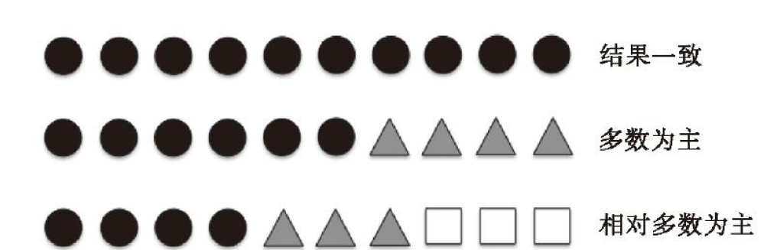
多数投票（majority voting）原则
多数投票原则是指将大多数分类器预测的结果作为最终类标，也就是说，将得票率最多的结果作为类标。
下图集成10个分类器时，多数及简单多数票法表决的概念，其中每个单独的符号（三角形、正方形和圆）分别代表一个类标：
样本1：10个分类器预测，10个是圆类，最后就是圆类
样本2：10个分类器预测，6个是圆类，最后就是圆类
样本3：10个分类器预测，4个是圆类，仍是大多数，
最后就是圆类

Slide 6
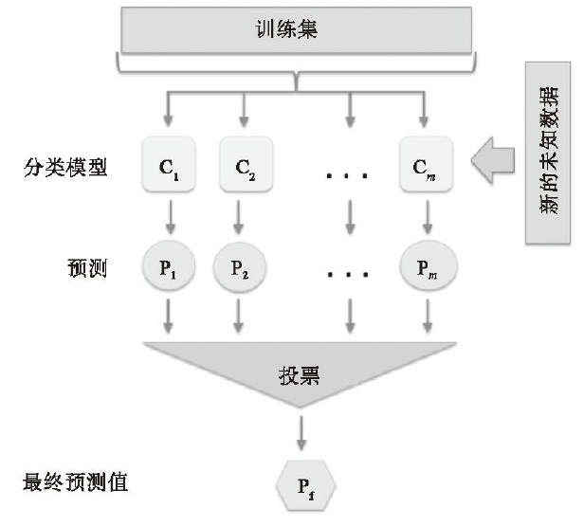
基于训练集，我们首先训练m个不同的成员分类器（C1,…,Cm）。在多数投票原则下，可集成不同的分类算法，如决策树、支持向量机、逻辑斯谛回归等。此外，我们也可以使用相同的成员分类算法拟合不同的训练子集。这种方法典型的例子就是随机森林算法，它组合了不同的决策树分类器。下图解释了使用多数投票原则的通用集成方法的概念：

Slide 7

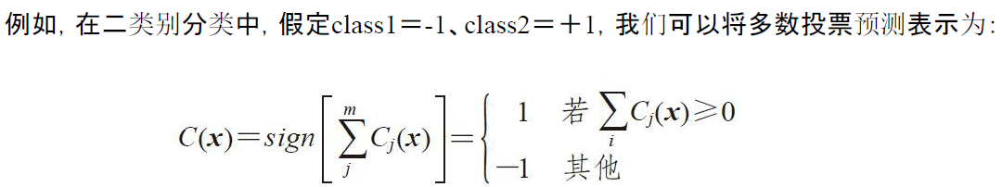
想要通过简单的多数投票原则对类标进行预测，我们要汇总所有分类器Cj的预测类标，并选出得票率最高的类标

Slide 8
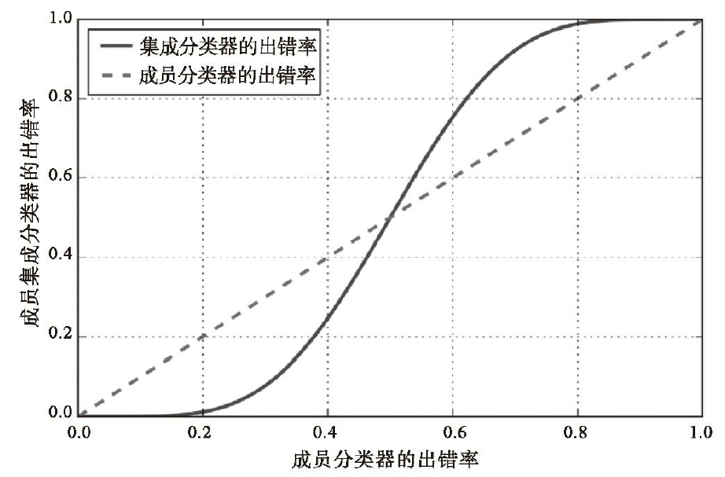

Slide 9
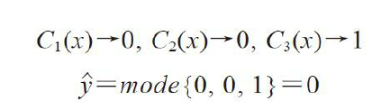
基于权重的投票
为了更好地理解权重在这里的含义，我们来看几个更加具体的例子。假定有三个成员分类器Cj（j∈{1,2,3}），分别用它们来预测样本x的类标。其中两个成员分类器的预测结果为类别0，而另外一个分类器C3的预测结果为类别1。如果我们平等地看待每个成员分类器，基于多数投票原则，最终的预测结果应该是样本属于类别0：

Slide 10

我们将权重0.6赋给C3，而C1和C2均为0.2，
更直观地，由于3×0.2＝0.6，可以认为分类器C3的一次预测权重相当于分类器C1或C2的三次预测权重之和，我们可以写作：

Slide 11
看代码1_voting1.py, 2_voting2.py, 3_average.py演示

Slide 12
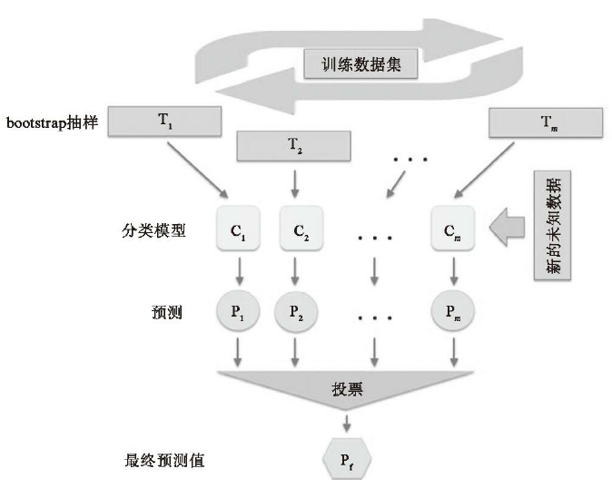
Bagging：
通过bootstrap样本构建集成分类器

Slide 13
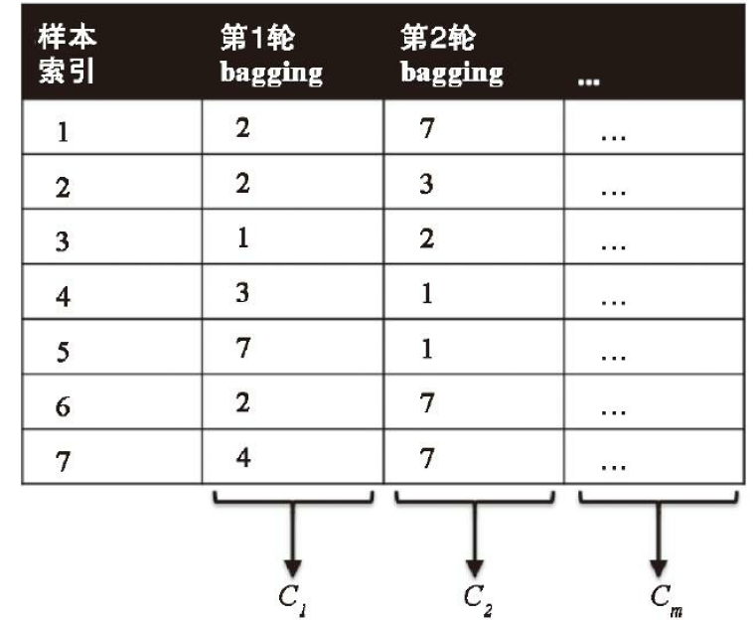
此算法没有使用相同的训练集拟合集成分类器中的单个成员分类器。由于原始训
练集使用了boostrap抽样（有放回的随机抽样），这也就是bagging被称为boostrap aggregating的原因。
我们有7个不同的训练样例（使用索引1～7来表示），在每一轮的bagging循环中，它们都被可放回随机抽样。每个bootstrap抽样都被用于分类器Cj的训练
bagging可以提高不稳定模型的准确率，并且可以降低过拟
合的程度。

Slide 14
为了检验一下bagging的实际效果，我们使用葡萄酒数据集构建一个更复杂的分类问题。在此我们只考虑葡萄酒中的类别2和类别3，且只选择Alcohol和Hue这两个特征。
将数据集按照六四分的比例划分为训练集和测试集
scikit-learn中已经实现了BaggingClassifier相关算法，我们可从ensemble子模块中导入使用。在此，我们将使用未经剪枝的决策树作为成员分类器，并在训练数据集上通过不同的booststrap抽样拟合500棵决策树

Slide 15
然后我们将计算训练数据集和测试数据集上的预测准确率，以比较bagging分类器与单棵未剪枝决策树的性能差异
代码见：4_bagging.py
结果可见，未经剪枝的决策树准确地预测了训练数据的所有类标；但是，测试数据上极低的准确率表明该模型方差过高（过拟合）：
虽然决策树与bagging分类器在训练集上的准确率相似（均为1.0），但是bagging分类器在测试数据上的泛化性能稍有胜出

Slide 16
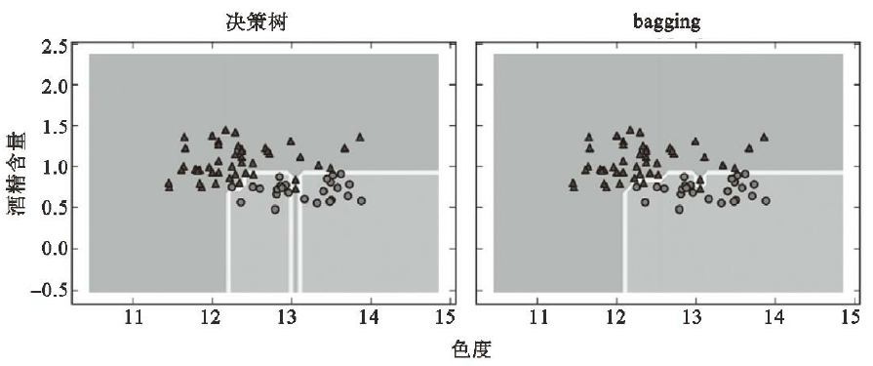
由结果图像可见，与深度为3的决策树线性分段边界相比，bagging集成分类器的决策边界显得更平滑：

Slide 17
简单通过示例了解了bagging。
在实战中，分类任务会更加复杂，数据集维度会更高，使用单棵决策树很容易产生过拟合，这时bagging算法就可显示出其优势了。
最后，我们需注意bagging算法是降低模型方差的一种有效方法。然而，bagging在降低模型偏差方面的作用不大

Slide 18
通过自适应boosting提高弱学习机的性能
重点讨论boosting算法中一个常用例子：AdaBoost（Adaptive Boosting的简称）
AdaBoost背后的最初想法是由Robert Schapire于1990年提出的R.E.Schapire.The
Strength of Weak Learnability.Machine learning，5（2）:197——227，1990）。当Robert Schapire与Yoav Freund在第13届国际会议（ICML 1996）上发表AdaBoost算法后，随后的几年中，此算法就成为最广为应用的集成方法（Y.Freund,R.E.Schapire,et al.Experiments with a New Boosting Algorithm.In ICML,volume 96,pages 148——156,1996）。基于他们的开创性工作，Freund和Schapire在2003年获得了Goedel奖，这是发表计算机科学领域论文最负盛名的奖项。
当前更强大的boosting算法，比如xgboost，catboost等

Slide 19
在boosting中，集成分类器包含多个非常简单的成员分类器，这些成员分类器性能仅稍好于随机猜测，常被称作弱学习机。
典型的弱学习机例子就是单层决策树。
boosting主要针对难以区分的训练样本，也就是说，弱学习机通过在错误分类样本上的学习来提高集成分类的性能。
与bagging不同，在boosting的初始化阶段，算法使用无放回抽样从训练样本中随机抽取一个子集。

Slide 20
原始的boosting过程可总结为如下四个步骤：
1）从训练集D中以无放回抽样方式随机抽取一个训练子集d1，用于弱学习机C1的训练。
2）从训练集中以无放回抽样方式随机抽取第2个训练子集d2，并将C1中误分类样本的50%加入到训练集中，训练得到弱学习机C2。
3）从训练集D中抽取C1和C2分类结果不一致的样本生成训练样本集d3，以此训练第3个弱学习机C3。
4）通过多数投票组合三个弱学习机C1、C2和C3

Slide 21
与bagging模型相比，boosting可同时降低偏差和方差。在实践中，boosting算法（如AdaBoost）也存在明显的高方差问题，也就是说，对训练数据有过拟合倾向。
AdaBoost与这里讨论的原始boosting过程不同，它使用整个训练集来训练弱学习机，其中训练样本在每次迭代中都会重新被赋予一个权重，在上一弱学习机错误的基础上进行学习进而构建一个更加强大的分类器。

Slide 22
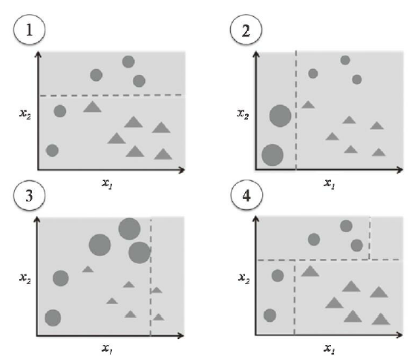
通过图更深入了解一下AdaBoost的基本概念：
为循序渐进地介绍AdaBoost，我们从子图1开始，它代表了一个二类别分类问题的训练
集，其中所有的样本都被赋予相同的权重。基于此训练集，我们得到一棵单层决策树（以虚线表示），它尝试尽可能通过最小化代价函数（或者是特殊情况下决策树集成中的不纯度得分）划分两类样本（三角形和圆形）。

Slide 23
在下一轮（子图2）中，我们为前面误分类的样本（圆形）赋予更高
的权重。此外，我们还降低被正确分类样本的权重。下一棵单层决策树将更加专注于具有最大权重的训练样本，也就是那些难于区分的样本
如子图2所示，弱学习机错误划分了圆形类三个样本

Slide 24
它们在子图3中被赋予更大的权重。假定AdaBoost集成只包含3轮boosting过程，我们就能够用加权多数投票方式将不同重采样训练子集上得到的三个弱学习机进行组合，如子图4所示。

Slide 25
进入实践操作，通过scikit-learn训练一个AdaBoost集成分类器。我们仍将使用上一节中训练bagging元分类器的葡萄酒数据集。通过base_estimator属性，我们在500棵单层决策树上训练AdaBoostClassifier
还可以看到，AdaBoost模型准确预测了所有的训练集类标，与单层决策树相比，它在测试集上的表现稍好。不过，在代码中也可看到，我们在降低模型偏差的同时使得方差有了额外的增加。

Slide 26
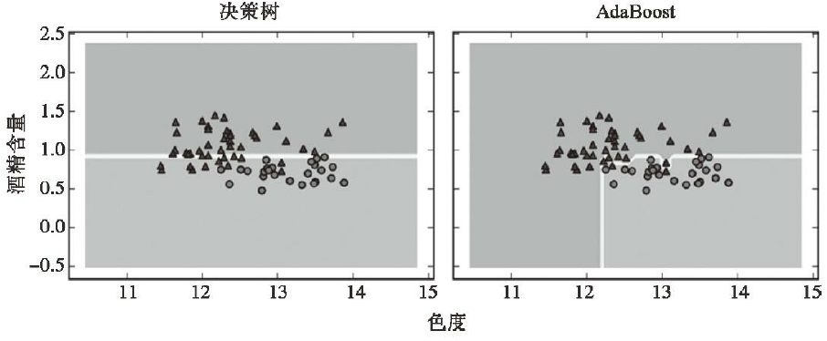
我们来看一下决策区域的形状：
通过观察决策区域，我们可以看到Adabost的决策区域比单层决策树的决策区域复杂得多。此外，还注意到AdaBoost对特征空间的划分与上一节中训练的bagging分类器十分类似。

Slide 27
毋庸置疑，与单独分类器相比，集成学习提高了计算复杂度。但在实践中，我们需仔细权衡是否愿意为适度提高预测性能而付出更多的计算成本。
关于预测性能与计算成本两者之间的权衡问题，一个常被提及的例子就是著名的一百万美元的奈飞竞赛（$1 Million Netflix Prize），最终胜出者就使用了集成技术。虽然获胜队伍得到了一百万美元的奖励，但由于模型的高复杂性，奈飞公司一直未将该模型投诸实际应用中.
“……我们测得的准确率，额外的提高并不足以说服我们在工程方面进行投入，以将其应用到生产环境。”

Slide 28
介绍了集成学习领域中最热门且应用最广泛的技术。集成方法通过组合不同的分类器模型来抵消各分类器固有的缺陷，通常能够得到一个稳定且性能优异的模型，因此在业界和机器学习竞赛领域得到了广泛的追捧。
首先介绍了投票组合方式，以及加权的投票组合。
进而我们学习了bagging，它能够在训练集上通过bootstrap进行随机抽样，并以多数投票为准则组合多个单独训练的成员分类器，成为一种能够有效降低模型方差的模型。
然后讨论了AdaBoost，它是一种基于弱学习机的算法，能够从前一个弱学习机错误中进行学习。

